Slide 1
第4讲 MATLAB程序设计
1 程序结构
2 循环程序
3 分支结构

Slide 2
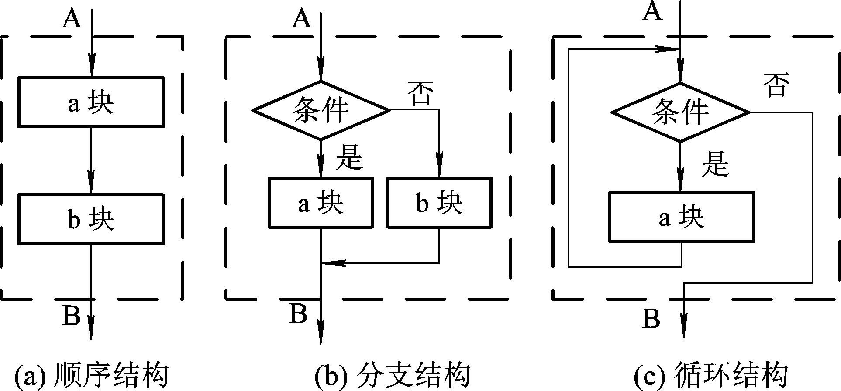
1 MATLAB 程序结构 MATLAB作为一种常用的编程语言，支持各种决策或流程控制结构。流程控制极其重要，因为它用过去、现在的计算影响将来的结果。MATLAB程序结构分为顺序结构、分支结构和循环结构。

Slide 3
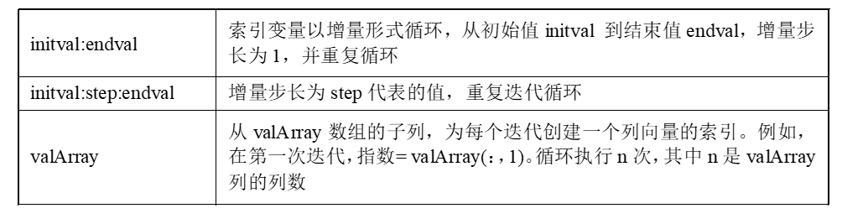
2 循 环 程 序 2.1 for循环 1．for循环的一般形式 for循环允许一组命令以固定的和预定的次数重复。For循环的一般形式： for variable = values commands end commands是循环体语句组，这里的循环语句是以end结尾的。values可以是下表中格式之一。

Slide 4
(1) initval:step:endval形式。索引变量以增量形式循环，从初始值initval到结束值endval，增量步长为step，并重复循环。如果step为负数，则以减量方式循环，该形式的初始值initval 大于结束值endval。 for s=s1:s2:s3 commands ... end

Slide 5
例 求出 的值。 解 该例可以作下列的循环： >> x 结果为x = 5050
x=0;
for i=1:1:100
x=x+i;
end;
x

Slide 6
(2) valArray形式。在每个迭代，从数组valArray列的子列创建一个列向量index。例如，在第一次迭代，index = valArray(：,1)。循环执行n次，其中n是valArray列数，即for循环按照数组的列数决定循环次数。 for index = V commands end

Slide 7
例如： 第5次循环结果： 0.8436 1.8314 1.5844 1.9190
A =[ 0.8147 0.6324 0.9575 0.9572 0.4218;
0.9058 0.0975 0.9649 0.4854 0.9157;
0.1270 0.2785 0.1576 0.8003 0.7922;
0.9134 0.5469 0.9706 0.1419 0.9595];
for n= A
s=n*2
end

Slide 8
例如，在命令行输入： >> V=[1 2 3 5 7]; for n=V x(n)=sin(n*pi/10); end 则输出结果： >> x x = 0.3090 0.5878 0.8090 0 1.0000 0 0.8090
V=ones(2,3,4);
x=0;
for n=V
x=x+n;
end

Slide 9
实例： 求 S=1+2*3+3*4 +4*5+…+n(n+1)，其中n由键盘输入。 注：键盘输入函数为input（） 实现过程：
n=input('请输入正整数n= '); %提示输入正整数n
S=1;
for i=2:n
S=S+i*(i+1);
end
S
MATLAB高效实现过程:
S=sum([1:n].*[2:n+1])-1

Slide 10
实例： 求 S=1+2*3+3*4 +4*5+…+n(n+1)，其中n由键盘输入。 注：键盘输入函数为input（）
x = input('What is the original value?');
y = x*10
str = input('Do you want more? Y/N [Y]: ','s');
if isempty(str)
str = 'Y';
end
str

Slide 11
2．for循环的嵌套 在一个for循环中，可以根据需要嵌套另外的多个for循环。例如：
for n=1:5
for m=5: -1:1
B(n,m)=n^2+m^2;
end
disp(n)
end

Slide 12
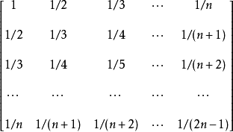
例 列出构成hibert矩阵的程序。

Slide 13
1 1/2 1/3 1/4 1/5 1/2 1/3 1/4 1/5 1/6 1/3 1/4 1/5 1/6 1/7 1/4 1/5 1/6 1/7 1/8 1/5 1/6 1/7 1/8 1/9
format rat
n=input('n=‘);
for i=1:n
for j=1:n
h(i,j)=1/(i+j-1);
end
end

Slide 14
2.2 while 循环 与for循环以固定次数求一组命令的值相反，while循环以不定的次数求一组语句的值。while循环的一般形式是 while expression commands end 只要表达式expression里的所有元素都为真，就继续执行while和end 语句之间的commands。通常，表达式的求值给出一个标量值，但数组值也同样有效。在数组情况下，所得到数组的所有元素必须都为真。

Slide 15
例 while循环。 用while实现1到100数字序列的和
x = 0;
i=1;
while i<=100
x=x+i;
i=i+1;
end
x

Slide 16
s=0; m=0;
while s<=1000
m=m+1;
s=s+m;
end;
[s,m]

Slide 17
2.3 break语句 break命令强迫for循环或while循环提早结束，当执行break 语句时，MATLAB跳到循环体外下一个语句。 如果一个break语句出现在一个嵌套的for循环或while循环结构里，那么MATLAB只跳出break所在的那个循环，不跳出整个嵌套结构。
Notes:
8-10点班进度

Slide 18
break终止循环示例:
k从1循环到10，如果遇到k等于4，break跳出循环。
for k=1:10
if k==4
break;
end
k
end
k = 1 k = 2 k = 3

Slide 19
2.4 continue语句 continue命令一般用在for循环或while循环中，通过if语句使用continue命令，当满足语句if条件时，continue命令被调用。与break语句不同的是，执行continue命令后，系统只是不再执行相关命令，而不跳出当前循环体外。

Slide 20
continue终止循环示例。
for k=1:7
if k==4
continue;
end
k
end
k = 1 k = 2 k = 3 k = 5 k = 6 k = 7

Slide 21
3 分 支 结 构 3.1 条件转移结构 条件转移结构包括以下三种：if…end、if…else…end、if…elseif…else…end。判断表达式紧跟在关键字if 后面，使得它可以首先被计算，判断其值为真否。若计算判断表达式的结果为1，判断值为真，则执行其后的执行语句；若结果为0，判断值为假，则跳过、不予执行。

Slide 22
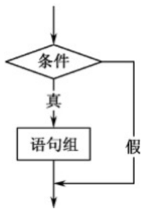
1．if…end 当只有一种选择时，使用该形式。此时的程序结构如下： if expression commands … end expression是条件表达式，commands是执行代码块。这是最简单的判断语句，只有一个判断语句。其中的表达式为逻辑表达式，当表达式expression结果为真时，执行相应的语句commands，否则，直接跳到end下一段语句。

Slide 23
例如： >> apples=10; >> cost=apples*25 cost = 250 >> if apples>5 %如果购买量大于5，给予20%的价格折扣 cost=(1-0.2)*cost; end >> cost cost = 200

Slide 24
s=0;
for i=1:1000
s=s+i;
if s>1000
break;
end
end
m=i;
[s,m]

Slide 25
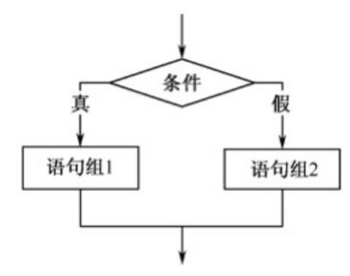
2．if…else…end 当程序有两个选择时，可以选择 if…else…end 结构，此时的程序结构如下： if expression commands 1 else commands 2 end 当判断表达式expression为真时，执行代码块commands1，否则执行代码块commands2。

Slide 26
例 输入数n，判断其正负性。
m=input('m= ');
if m<0
disp('m为负数！'),
else
disp('m为正数！'),
end

Slide 27
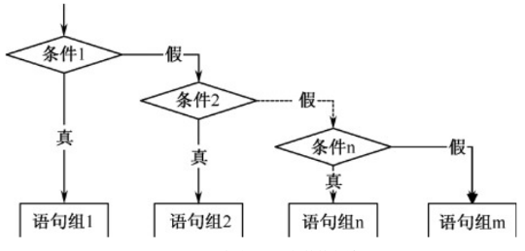
3．if…elseif…else…end 上面的两种形式中，分别包含一个选择和两个选择，当判断包含三个或多个选择时，可以采用elseif语句，其结构如下： if expression1 commands1 elseif expression2 commands2 elseif ... ... ... else commands end

Slide 28
例 输入数n，判断其正负及奇偶性。 解 程序如下：
n=input('n=');
if n<0
A='负数'
elseif rem(n,2)==0
A='偶数'
else
A='奇数',
end

Slide 29
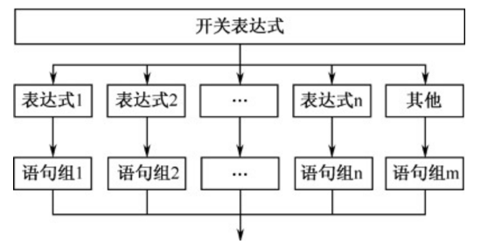
3.2 switch开关结构 MATLAB中的另一种分支结构为开关分支语句。开关分支语句的结构如下： switch expression case expression_1 commands_1 case expression_2 commands_2 ... otherwise commands end

Slide 30
其中的分支语句开关表达式expression为一个变量，可以是数值变量或者字符串变量，如果该变量的值与某一条件expression_n相符，则执行相应的语句；否则执行otherwise 后面的语句。在每一个条件中，可以包含一个条件语句，可以包含多个条件，当包含多个条件时，将条件以单元数组的形式表示。例如：

Slide 31
method = 'Bilinear';
switch lower(method)
case {'linear', 'bilinear'}
disp('Method is linear')
case 'cubic'
disp('Method is cubic')
case 'nearest'
disp('Method is nearest')
otherwise
disp('Unknown method.')
end

Slide 32
实例解析： 问题：某商场对顾客所购买的商品实行打折销售，标准如下： price<200 不打折 200<=price<500 3%折扣 500<=price<1000 5%折扣 1000<=price<2500 8%折扣 2500<=price 10%折扣 输入所售商品的价格，求其实际销售价格。 注：获取输入数据的函数：input（），小数取整函数：fix(), ceil(), round()

Slide 33
解析： 使用switch结构时，不能直接选用price作为开关表达式，因为price可以是小数，其取值非有限个，需要将其划为整数。根据题目条件，可选用fix()函数，进行趋零取整。

Slide 34
price = input('请输入商品价格'),
switch fix(price)
case num2cell(0:199)
rate = 0;
case num2cell(200:499)
rate = 3/100;
case num2cell(500:999)
rate = 5/100;
case num2cell(1000:2499)
rate = 8/100;
otherwise
rate = 10/100;
end
sale_price = price*(1-rate)

Slide 35
给出学生百分制成绩，要求转化为等级制输出。
90分及以上，等级制输出为“优秀”；80~89输出“良好”；70~79输出“中等”；60~69输出“及格”；其它“不及格”。

Slide 36
s=input('请输入学生百分制成绩');
switch fix(s/10) %函数fix()，朝零方向取整
case {10,9} %{10,9}为胞元数组
G='优秀'
case 8
G='良好'
case 7
G='中等'
case 6
G='及格'
otherwise
G='不及格'
end

Slide 37
某旅行团有男人，女人，小孩共计30人，在华盛顿地区一家饭店吃饭，该饭店按人数收费。男人每餐30美元、女人每餐20美元，儿童每餐10元。饭店收到500美元，男人、女人、儿童的人数共有多少种可能？

Slide 38
for man=1:30
for woman=1:30
for children=1:30
if(man*30+woman*20+children*10==500)…
&(man+woman+children==30)
fprintf('Man: %d\n',man)
fprintf('Woman: %d\n',woman)
fprintf('Chlidren: %d\n',children)
end
end
end
end

Slide 39
j=0;
for man=1:30
for woman=1:30
for children=1:30
if(man*30+woman*20+children*10==500)...
&(man+woman+children==30)
j=j+1;
A(j,1)=man;
A(j,2)=woman;
A(j,3)=children;
end
end
end
end
Man____Woman____Children=A

Slide 40
作业 1、必须使用for或while来解决以下问题 （1）使用for循环遍历向量A，返回一个元素为逻辑值的新向量B。B中的true对应A中的正值，false对应A中的其他值。例如，如果A=[-300 2 5 -63 4 0 -46], B=[false true true false true true false]. （2）使用while循环遍历向量A，返回一个新向量B。B中的true对应A中的正值，false对应A中的其他值 （3）使用for循环遍历逻辑数组N，返回一个新向量M。M中的2对应N中的true，-1（不是逻辑值）对应N中的false。例如，如果N=[true false false true true false true], M=[2 -1 -1 2 2 -1 2]。 （4）使用while循环遍历数组Z。在遇到一个大于50的数字之前，用3替代Z中的元素，例如，如果Z=[4 3 2 5 7 9 0 64 34 43]，运行代码后，Z=[3 3 3 3 3 3 3 3 34 43]

